Slide 2
Clár
Gníomhaíocht Daltaí 1: Dílse a Chaitheamh
Gníomhaíocht Daltaí 2: Máistir - Thábla

Slide 3
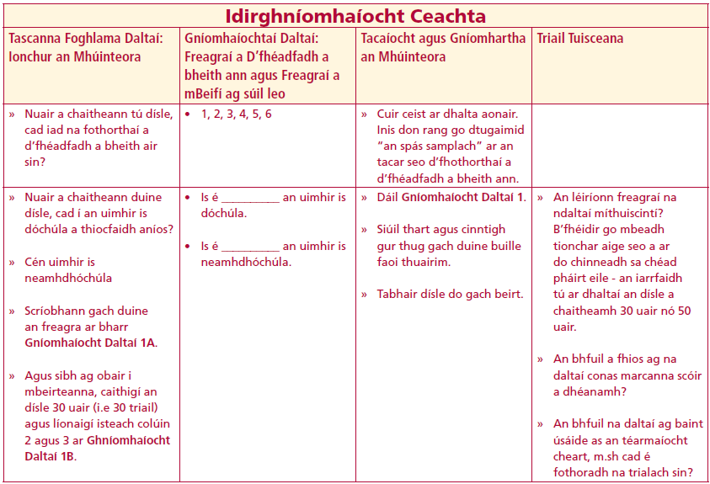
Gníomhaíocht Daltaí 1
Nuair a chaitheann tú dísle, cad iad na fothorthaí a d’fhéadfadh a bheith air sin?
Idirghníomhaíocht Ceachta
Gníomhaíocht Daltaí 1A
Mo thuar:
Cén uimhir is dóchúla a thiocfaidh aníos ________________?
Cén uimhir is neamhdhóchúla a thiocfaidh aníos ________________?

Slide 4
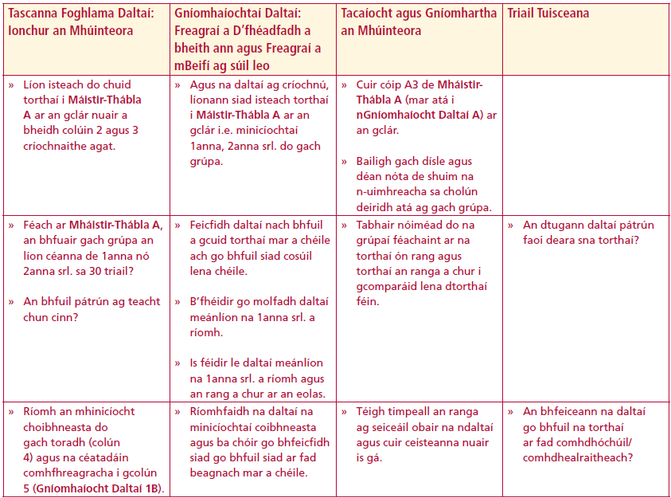
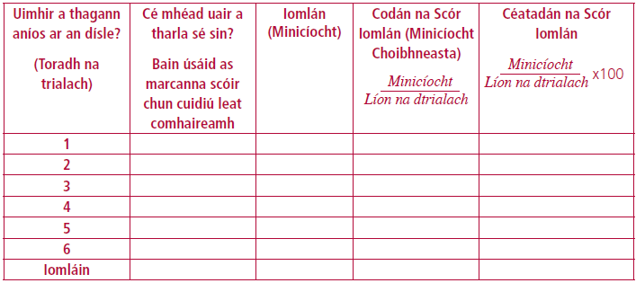
Gníomhaíocht Daltaí 1B
Agus sibh ag obair i mbeirteanna, caithigí an dísle 30 uair (i.e 30 triail) agus líonaigí isteach colúin 2 agus 3:
Idirghníomhaíocht Ceachta
Idirghníomhaíocht Ceachta

Slide 5
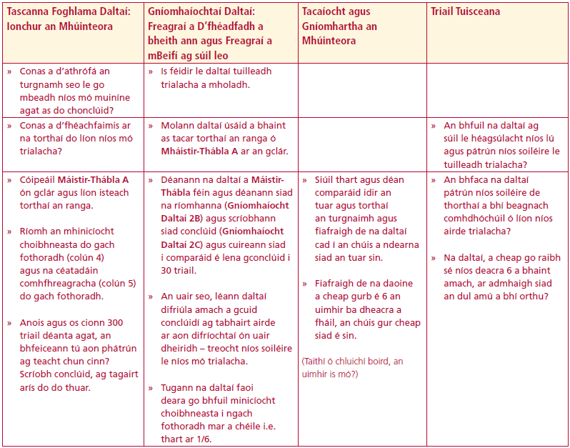
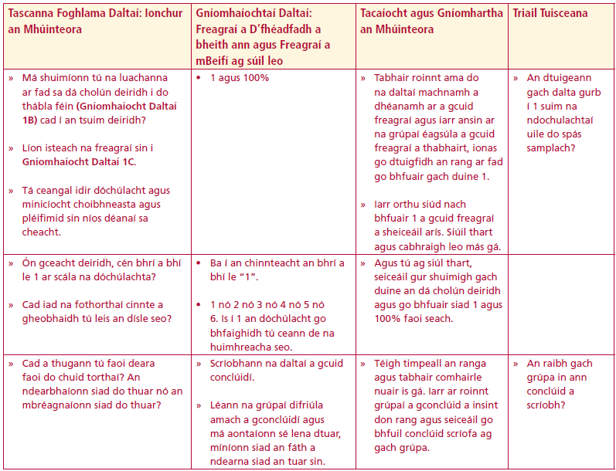
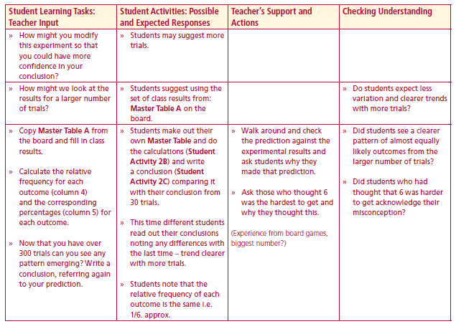
Gníomhaíocht Daltaí 1C
Is í suim na minicíochtaí coibhneasta ar fad ná ________________?
Is í suim na gcéatadán ar fad ná ________________?
Idirghníomhaíocht Ceachta
Gníomhaíocht Daltaí 1D
Conclúid: (Déan tagairt don tuar)
_________________________________________________________________________________________________________________________________________________________________________________________________________________________________________________________________________________________________________________________________________________________________________________________________________________________________________________________________________________________________________________
________________________________________________________
________________________________________________________
Idirghníomhaíocht Ceachta
Lesson interaction

Slide 6
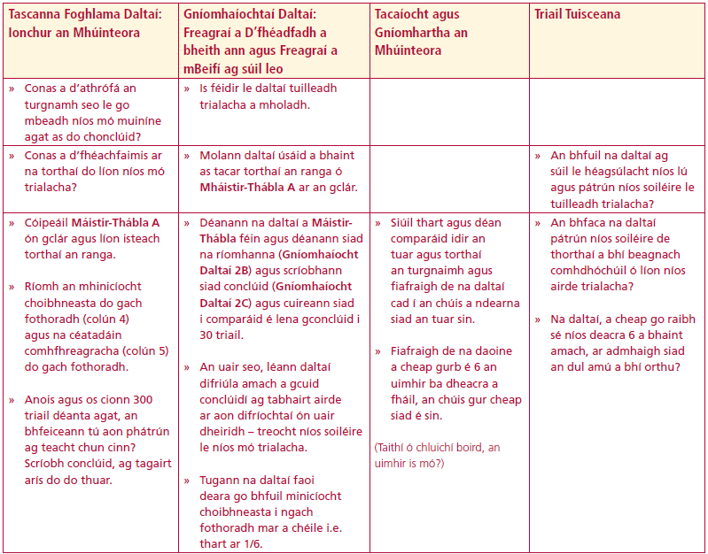
Gníomhaíocht Daltaí 2
Gníomhaíocht Daltaí 2A Máistir - Thábla
Idirghníomhaíocht Ceachta
Conas a d’athrófá an turgnamh seo le go mbeadh níos mó muiníne agat as do chonclúid?
Conas a d’fhéachfaimis ar na torthaí do líon níos mó trialacha?

Slide 7
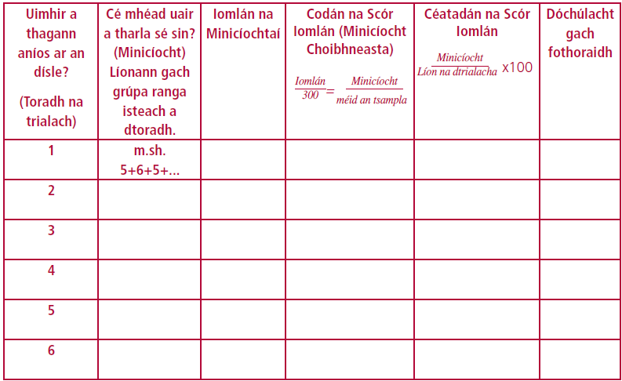
Gníomhaíocht Daltaí 2
Gníomhaíocht Daltaí 2A Máistir - Thábla
Idirghníomhaíocht Ceachta

Slide 8
Gníomhaíocht Daltaí 2
Gníomhaíocht Daltaí 2A Máistir - Thábla
An bhfuair gach grúpa an líon céanna de 1anna nó 2anna srl. sa 30 triail?
An bhfuil patrún ag teacht chun cinn?
Ríomh an mhinicíocht choibhneasta do gach fothoradh (colún 4) agus na céatadáin comhfhreagracha (colún 5) do gach fothoradh.
Idirghníomhaíocht Ceachta

Slide 9
Gníomhaíocht Daltaí 2
Gníomhaíocht Daltaí 2A Máistir - Thábla
Idirghníomhaíocht Ceachta

Slide 10
Gníomhaíocht Daltaí 2B
Is í suim na minicíochtaí coibhneasta ar fad ná ______________?
Is í suim na gcéatadán ar fad ná ________________?
Idirghníomhaíocht Ceachta
Anois agus os cionn 300 triail déanta agat, an bhfeiceann tú aon phátrún
ag teacht chun cinn?
Gníomhaíocht Daltaí 2C
Conclúid: (Deán tagairt don tuar)
______________________________________________________________________
______________________________________________________________________
______________________________________________________________________
____________________________________________________________

Slide 11
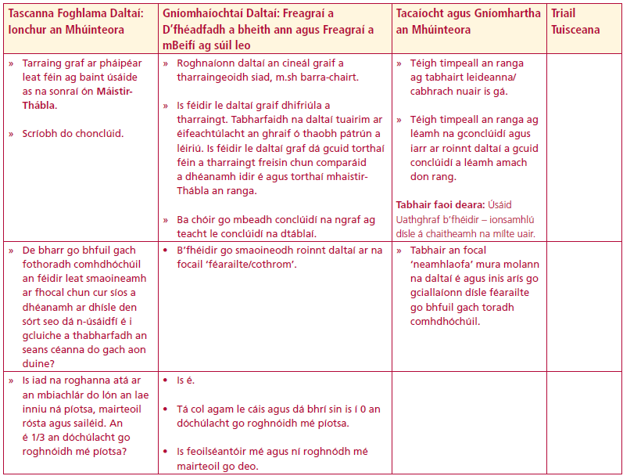
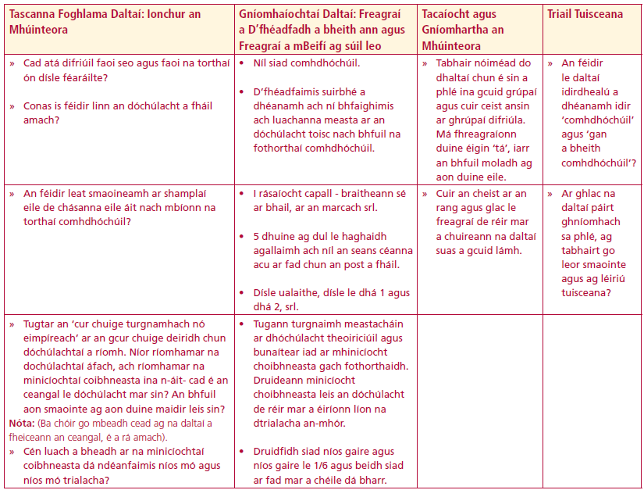
Tarraing graf ar pháipéar leat féin ag baint úsáide as na sonraí ón Máistir-Thábla.
Scríobh do chonclúid.
De bharr go bhfuil gach fothoradh comhdhóchúil an féidir leat smaoineamh ar fhocal chun cur síos a dhéanamh ar dhísle den sórt seo dá n-úsáidfí é i gcluiche a thabharfadh an seans céanna do gach aon duine?
Is iad na roghanna atá ar an mbiachlár do lón an lae inniu ná píotsa, mairteoil rósta agus sailéid. An é 1/3 an dóchúlacht go roghnóidh mé píotsa?
Cad atá difriúil faoi seo agus faoi na torthaí ón dísle féaráilte?
Conas is féidir linn an dóchúlacht a fháil amach?
Idirghníomhaíocht Ceachta
Idirghníomhaíocht Ceachta

Slide 12
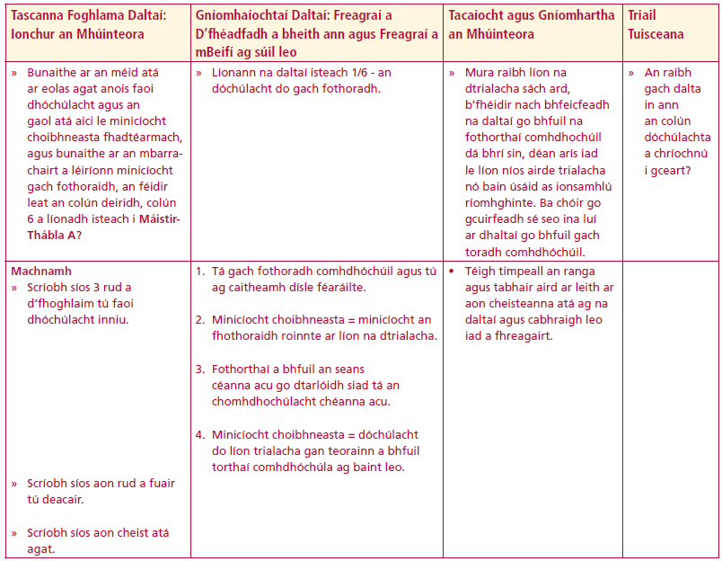
An féidir leat smaoineamh ar shamplaí eile de chásanna eile áit nach mbíonn na torthaí comhdhóchúil?
Tugtar an ‘cur chuige turgnamhach nó eimpíreach’ ar an gcur chuige deiridh chun dóchúlachtaí a ríomh. Níor ríomhamar na dochúlachtaí áfach, ach ríomhamar na minicíochtaí coibhneasta ina n-áit- cad é an ceangal le dóchúlacht mar sin? An bhfuil aon smaointe ag aon duine maidir leis sin?
Cén luach a bheadh ar na minicíochtaí coibhneasta dá ndéanfaimis níos mó agus níos mó trialacha?
Bunaithe ar an méid atá ar eolas agat anois faoi dhóchúlacht agus an gaol atá aici le minicíocht choibhneasta fhadtéarmach, agus bunaithe ar an mbarrachairt a léiríonn minicíocht gach fothoraidh, an féidir leat an colún deiridh, colún 6 a líonadh isteach i Máistir-Thábla A?
Idirghníomhaíocht Ceachta
Idirghníomhaíocht Ceachta

Slide 13
Machnamh
Scríobh síos 3 rud a d’fhoghlaim tú faoi dhóchúlacht inniu.
Scríobh síos aon rud a fuair tú deacair.
Scríobh síos aon cheist atá agat.
Idirghníomhaíocht Ceachta

